Slide 1
waar / niet waar
SCHIMMELS ZIJN VIES EN NIET NUTTIG
LES 3: WOUD WIJDE WEB

Slide 2
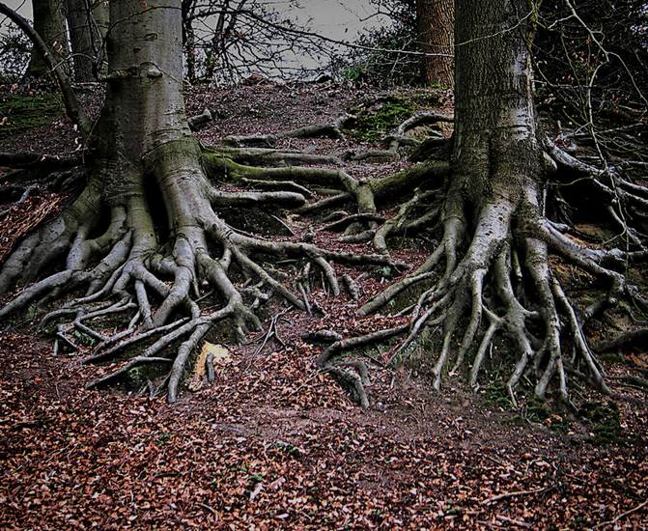
Wist je dat, als een boom ziek is, deze geholpen kan worden door een andere boom?
OPDRACHT: Maak een kunstwerk over het woud wijde web. Laat zien wat je weet en waar jij juist nog reuze nieuwsgierig naar bent.
LES 3: WOUD WIJDE WEB

Slide 3
LESPLAN:
Lesverloop: Laat de tekening zien uit BIJLAGE woud wijde web. Vertel nog niks erbij. Check met de nieuwsgierigheidsmeter de nieuwsgierigheid bij de kinderen. Herhaal kort de uitleg over de informatiekloof. Check hoe dit bij hen zit omtrent het woud wijde web. Vertel de kinderen over hoe het woud wijde web werkt. Laat de kinderen hierna in een kunstwerk (tekening of schilderij) de nieuwe kennis én hun eventuele vragen verwerken over het woud wijde web. In dit kunstwerk laten ze zien hoe de bomen met elkaar in verbinding staan. Presenteer het gemaakte werk aan elkaar.
Relevantie: Het woud wijde web is een onderwerp dat veel nieuwsgierigheid kan aanwakkeren, omdat het niet zichtbaar is. In een kunstwerk verwerken de kinderen de kennis én dit biedt ruimte voor vragen die ontstaan.
Skill: | actief nieuwsgierig zijn
Kennis: Kinderen weten dat als ze iets (nog) niet begrijpen nieuwsgierigheid ontstaat. Vaardigheden: Kinderen kunnen ontdekken wanneer zij nieuwsgierig worden. Houding: Kinderen ontwikkelen een houding waarbij ze actief nieuwsgierig zijn.
1
VOOR DE LEERKRACHT – LES 3: WOUD WIJDE WEB
PLUSJEKLAS.NL

Slide 4
PLUS JE LES:
In het kunstwerk mag en kan ook humor gebruikt worden. Met tekstwolkjes erbij, waarin bomen boodschappen met elkaar uitwisselen.
Bekijk eventueel dit filmpje over The wood wide web. Het is in het Engels, maar visueel mooi en helder vormgegeven. Met Nederlandse toelichting van de leraar, kan het ook voor het jonge kind een mooie toevoeging zijn.
UITBREIDINGSKANSEN:
Ga deze les naar het bos (of park). Vertel in het bos de uitleg over het woud wijde web. Ga samen op zoek naar tekenen van dit netwerk, zoals paddestoelen. Laat de kinderen het kunstwerk ook maken in het bos, van allerlei materialen die in het bos te vinden zijn: takken, bladeren, mos, naalden, etc. Maak een foto van elk kunstwerk om zo later te kunnen presenteren tijdens Showtime.
2
VOOR DE LEERKRACHT – LES 3: WOUD WIJDE WEB
PLUSJEKLAS.NL

Slide 5
ZOEKTERMEN:
objectief waarnemen
zintuigen
wonderlijke wereld van bomen
verborgen leven van bomen
Leerlingenwerk
BRONNEN:
Boek: Het verborgen leven van bomen
Boek: De wonderlijke wereld van bomen
Site: The wood wide web
Filmpje: The wood wide web
BIJLAGEN:
BIJLAGE woud wijde web
BIJLAGE fundament - actief nieuwsgierig zijn
3
VOOR DE LEERKRACHT – LES 3: WOUD WIJDE WEB
PLUSJEKLAS.NL

